Slide 1
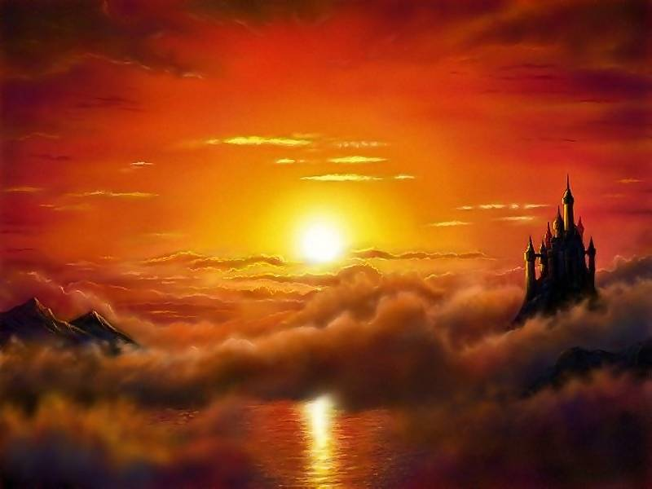
Общие сведения о СОЛНЦЕ

Slide 2
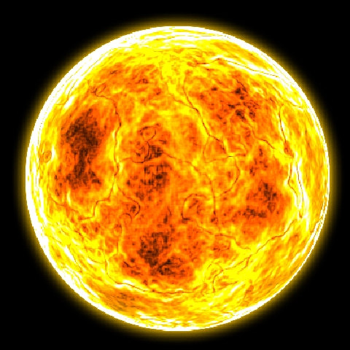
Солнце – ближайшая к нам звезда.
Солнце – ближайшая к нам звезда.

Slide 3
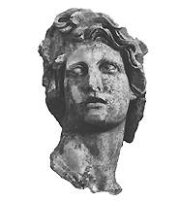
ГЕЛИОС (Гелий), в греческой мифологии бог Солнца. Сын титанов Гипериона и Фейи, брат Селены и Эос. Относится к древнейшим доолимпийским богам. Поскольку Гелиос находится над всеми, высоко в небе, то видит все деяния людей и богов. За преступления может наказывать слепотой, его призывают в свидетели и мстители. Он сообщает Деметре, что Персефону похитил Аид. Когда спутники Одиссея покусились на его белоснежных коров (в традиционном переводе — быков), пасущихся на мифическом острове Тринакрия, по просьбе Гелиоса Зевс разбил корабль молнией.
Днем Гелиос мчится по небу на четверке огненных коней, ночью переплывает море в золотой чаше. Он излучает ослепительный свет. Живет Гелиос во дворце с престолом из драгоценных камней. От океаниды Персеиды у него родились Ээт (отец Медеи), Кирка, Пасифая; от нимфы Климены — Фаэтон. Другие его дети — Гелиады. Во времена поздней античности Гелиос нередко отождествлялся с Аполлоном. В римской мифологии ему соответствует Соль.

Slide 4
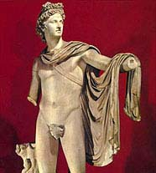
АПОЛЛОН (Феб), в греческой мифологии и религии сын Зевса, бог-целитель и прорицатель, покровитель искусств. Изображался прекрасным юношей с луком или кифарой. Среди изображений Аполлона древнегреческие статуи (известны в римских копиях): «Аполлон, убивающий ящерицу» (ок. 370 до н. э., скульптор Пракситель) и «Аполлон Бельведерский» (сер. 4 в. до н. э., скульптор Леохар).

Slide 5
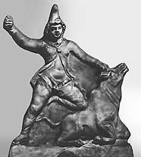
МИТРА, в древневосточных религиях бог солнца, один из главных индоиранских богов, бог договора, согласия, покровитель мирных, доброжелательных отношений между людьми.
Древнейшие сведения о почитании Митры содержатся в Авесте: там он выступает как персонификация договора. В иранской традиции Митра гарантирует устойчивость цивилизованных отношений между людьми, охраняет те страны, где чтут верность договору и наказывает те, где от договора отступаются. В более позднее время на первый план выходит солнечная функция Митры.
Культ Митры был чрезвычайно популярен в Римской империи в первые века н.э., особенно среди легионеров.

Slide 6
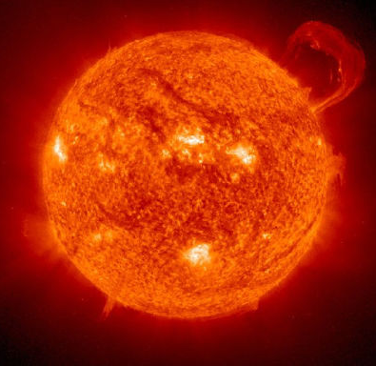
Основные характеристики Солнца:
обычная звезда (желтый карлик), возраст которой 5 млрд лет;
радиус Солнца — 700 000 км;
ускорение свободного падения на поверхности Солнца — 274 м/с²;
масса Солнца = 2 · 10³⁰ кг;
линейная скорость вращения точек на экваторе Солнца — 2 км/с;
период вращения Солнца вокруг оси: вблизи экватора — 25 сут, вблизи полюса — 30 сут;
температура на поверхности Солнца — около 5500 °С, в центре — около 14 млн ºС;
на Солнце есть пятна, это более холодные и менее светлые области солнечной поверхности;
эта звезда в основном состоит из водорода и гелия.

Slide 7
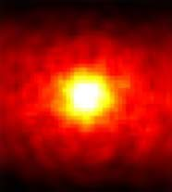
Первый нейтринный портрет Солнца полученный 1998 японским нейтринным детектором Супер-Камиоканде с экспозицией в 500 суток. Угловой размер изображения 90 на 90 градусов. Нейтрино выходят из горячего ядра Солнца, расположенного в центре кадра и имеющего на земном небе угловой размер около 1/10 градуса. Размазанность полученного изображения определяется не истинной формой источника нейтрино , а низкой разрешающей способностью детектора.

Slide 8
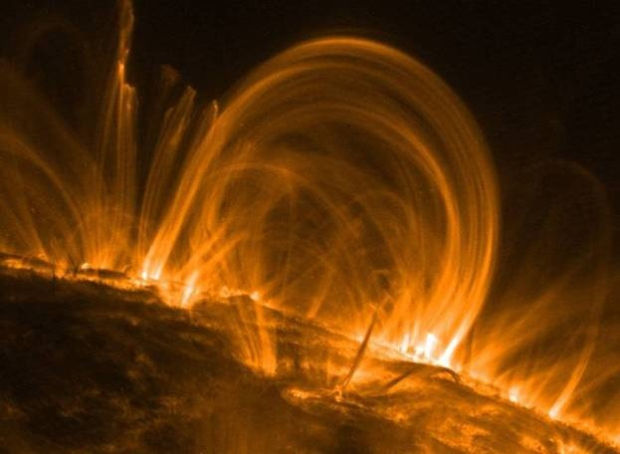
Фотосфера — доступная для наблюдения светящаяся поверхность Солнца.
Фотосфера представляет собой нижний слой атмосферы, толщина которого 300 — 400 км. Плотность фотосферы — 10^{–4} кг/м³. Поверхность Солнца — пузырчатая.
Эти пузыри называются солнечной зернистостью, или гранулами. Гранулы существуют в течение порядка 8 мин.

Slide 9
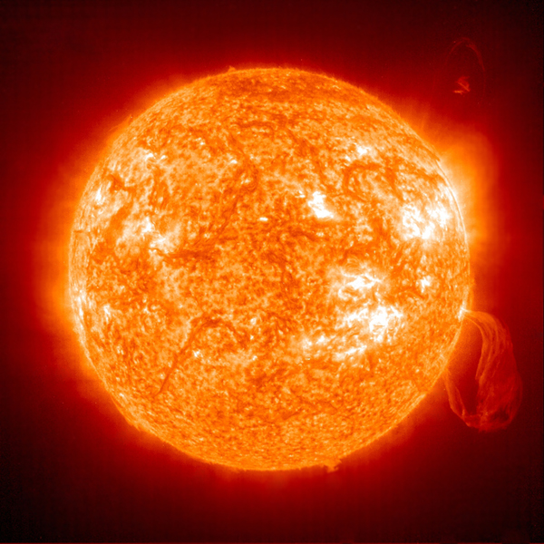
Пятна на Солнце — это признак солнечной активности. Это наиболее тёмные места на солнечном диске. Солнечные пятна имеют более тёмную центральную часть, называемую тенью. Пятна со временем изменяют свою форму. Большие пятна по размерам превосходят Землю и могут сохраняться около двух месяцев.
В солнечных пятнах индукция магнитного поля в сотни тысяч раз превышает индукцию магнитного поля в фотосфере.

Slide 10
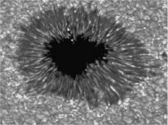
На Солнце происходят вспышки, в результате которых выделяется огромная энергия. Резко увеличиваются ультрафиолетовое, рентгеновское и γ-излучения.
Солнечная активность связана с количеством солнечных пятен. Их число непрерывно меняется. Максимум солнечных пятен достигается с периодичностью в 11 лет.
Солнечное пятно и грануляция фотосферы Солнца

Slide 11
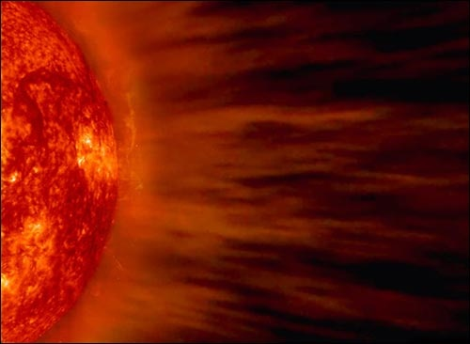
Солнечные затмения позволяют увидеть слои Солнца, находящиеся над фотосферой. Кольцо розоватого света исходит из хромосферы, температура которой — около 15 000 °С.
Во время затмения вокруг Солнца видна солнечная корона.
Температура вблизи Солнца — около 2 млн °С.
Корона излучает мало света, но от короны идёт мощное рентгеновское излучение.

Slide 12
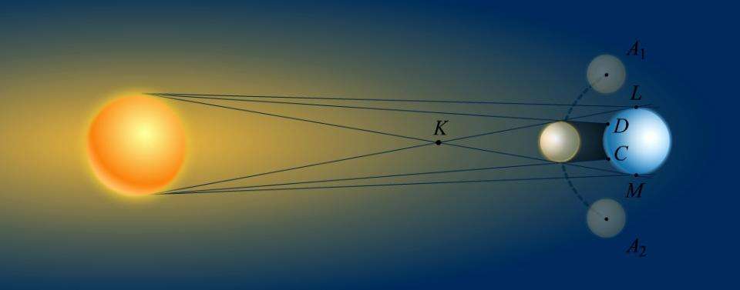
Солнечное затмение

Slide 13
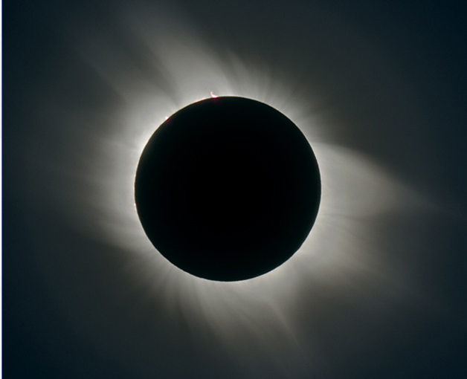
Полное солнечное затмение

Slide 14
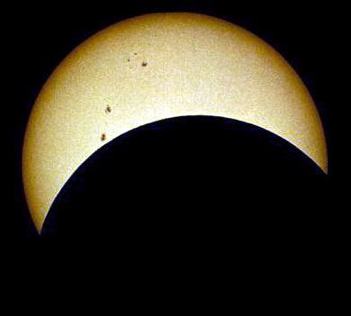
Частичное солнечное затмение

Slide 15
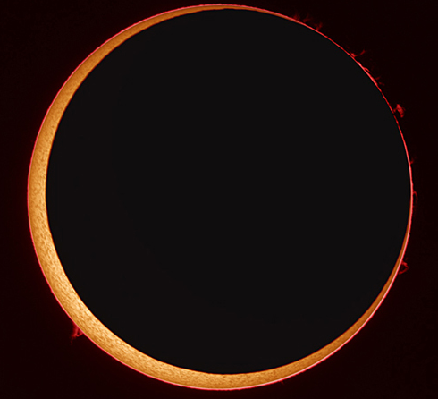
Кольцеобразное солнечное затмение

Slide 16
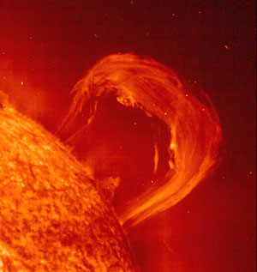
На краю Солнца наблюдаются протуберанцы.
На фотографии показан протуберанец, который может распространяться на миллионы километров. Бóльшая часть вещества протуберанца вернётся на Солнце, меньшая часть начнёт двигаться в Солнечной системе.

Slide 17
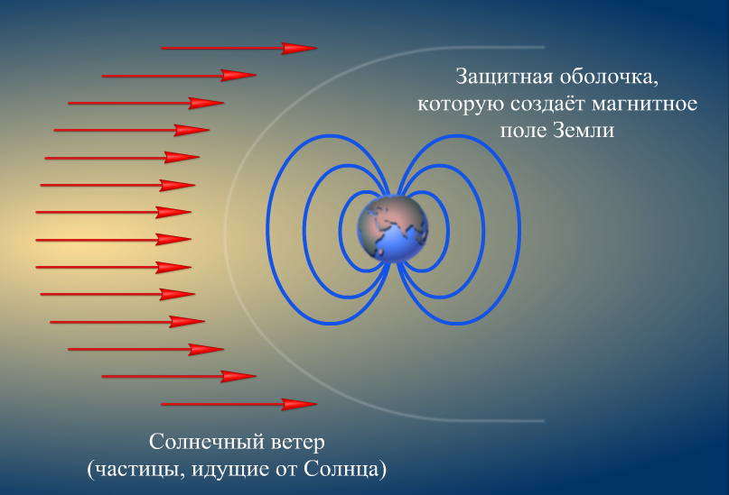
Наружные слои короны постоянно выдуваются в Солнечную систему, таким образом, создаётся солнечный ветер. Солнечный ветер — это поток протонов, ионов, электронов, α-частиц. На рисунке показано магнитное поле Земли. Благодаря магнитному полю большинство частиц, идущих от Солнца, отклоняются. Некоторые частицы достигают Земли.

Slide 18
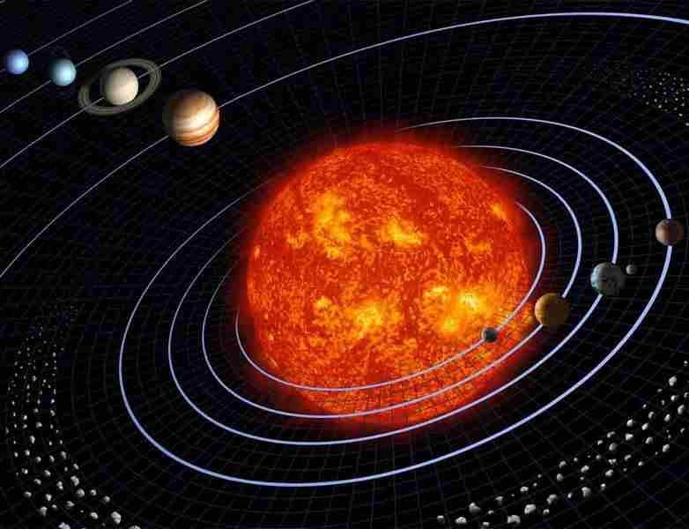
Все планеты обращаются вокруг Солнца по эллиптическим орбитам

